Slide 1

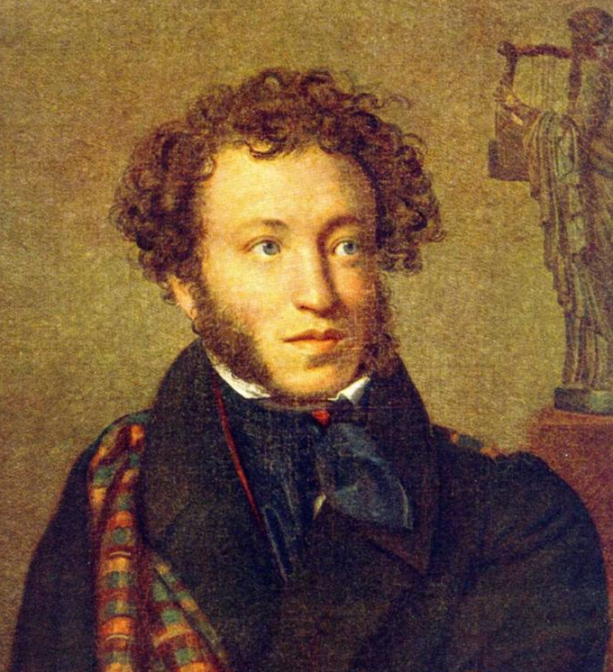

Тема урока:
А. С. Пушкин

Slide 2

Жанр – это вид литературного произведения.

Slide 3
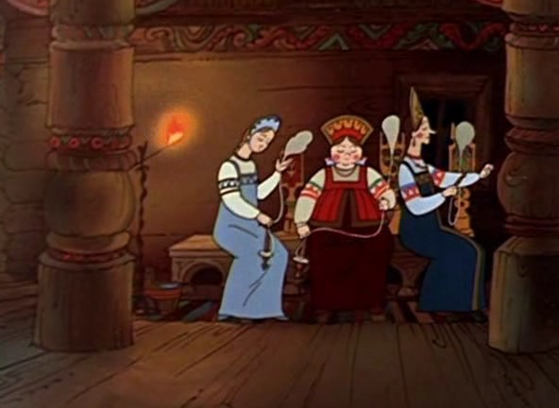
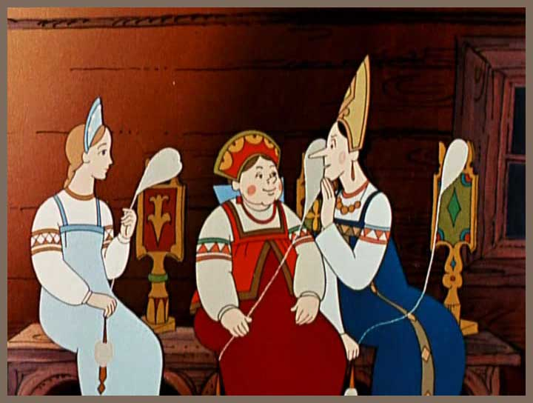

Slide 4
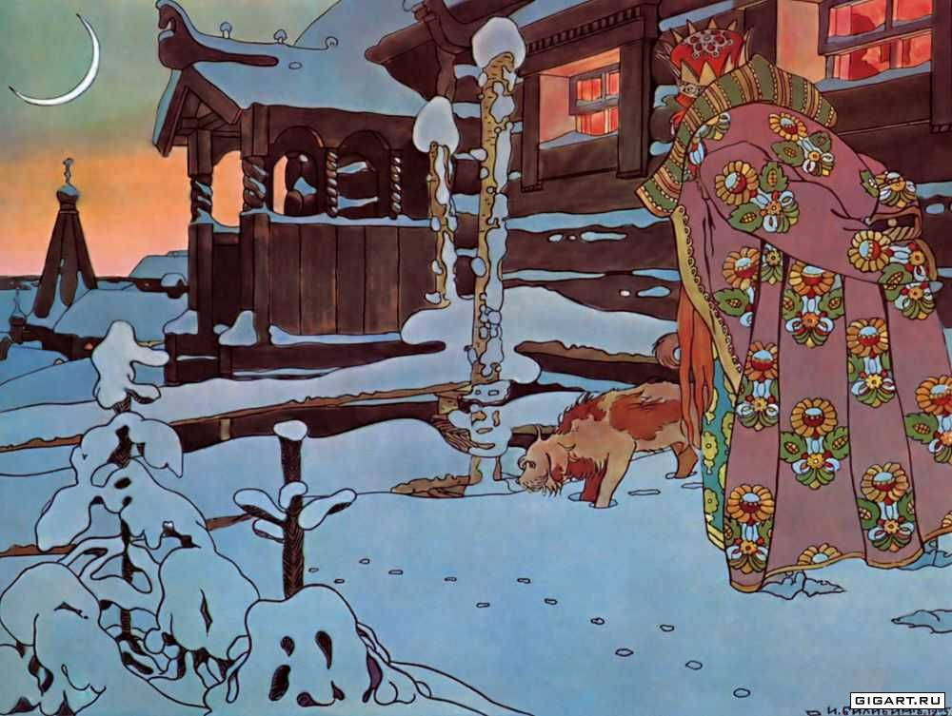

Slide 5
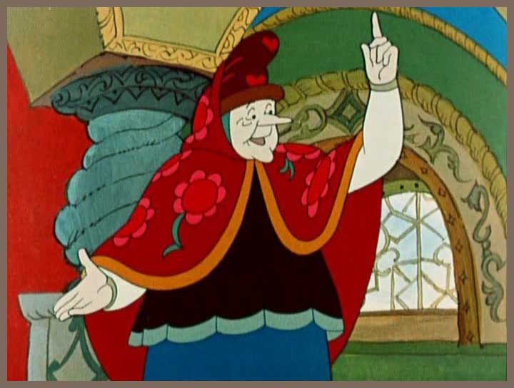
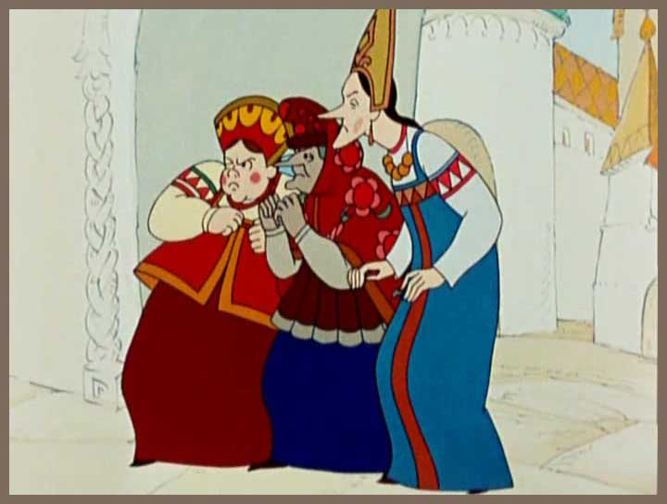

Slide 6
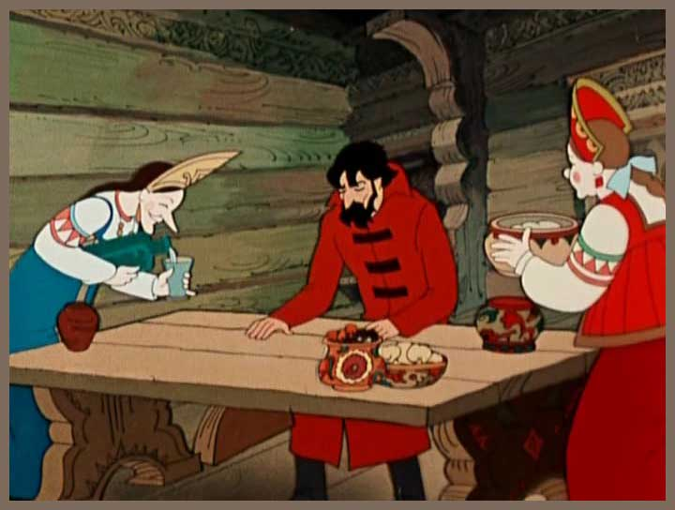
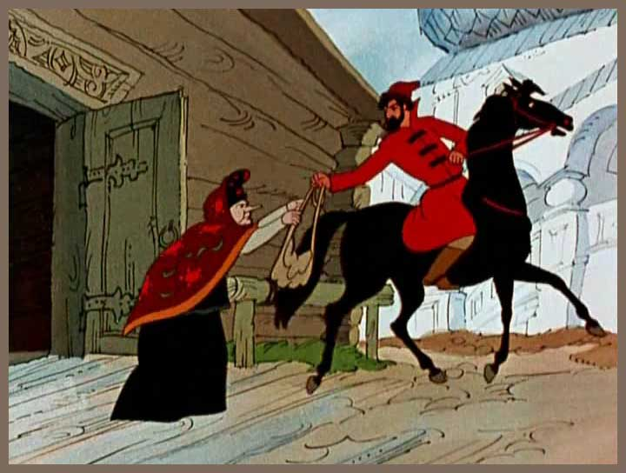
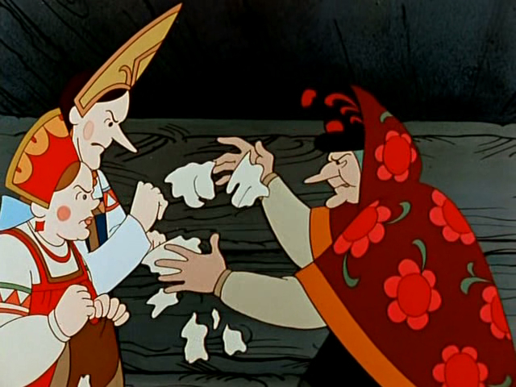

Slide 7
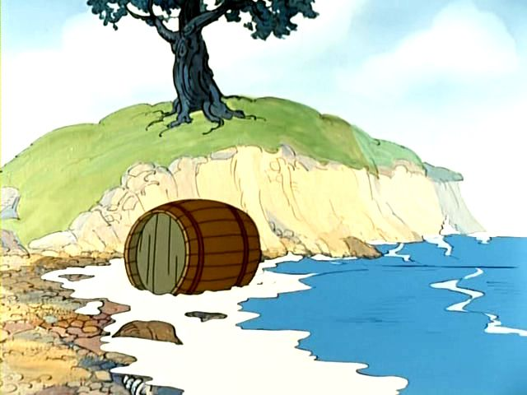
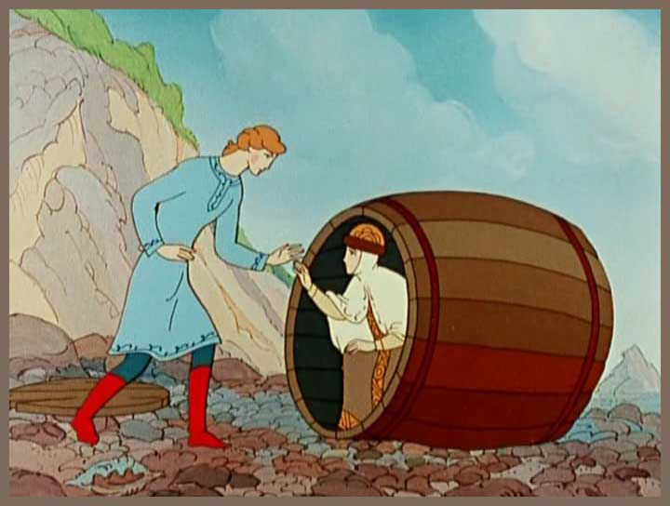

Slide 8
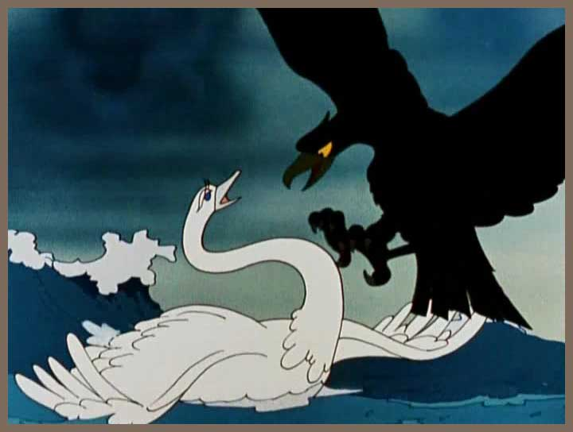

Slide 9
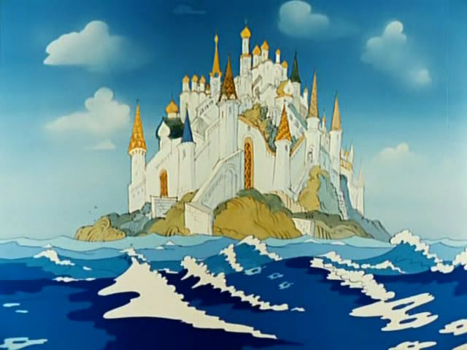

Slide 10
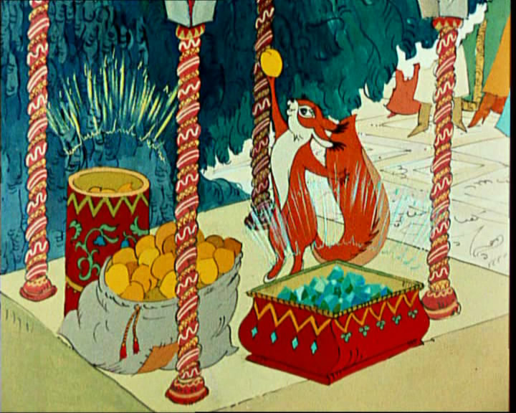

Slide 11
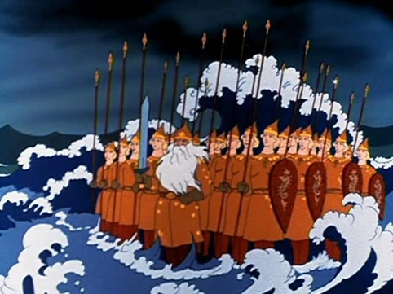

Slide 12
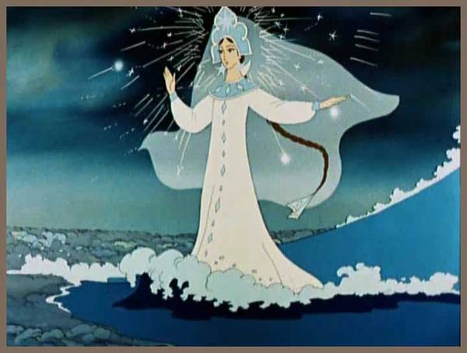

Slide 13
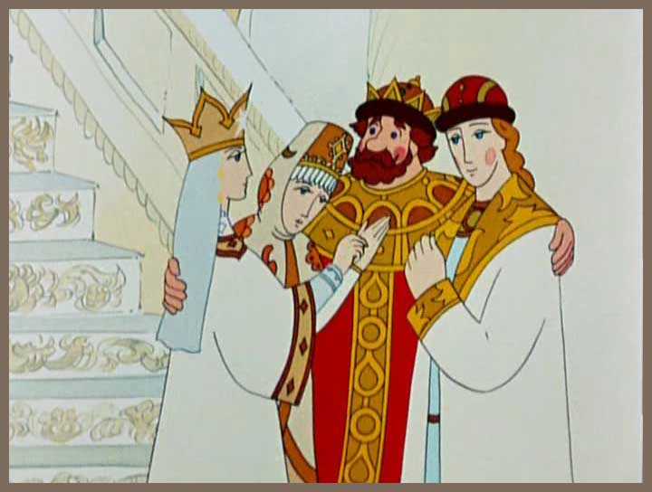
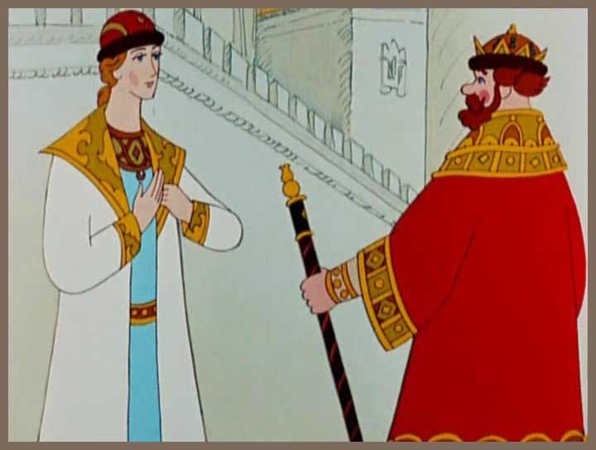

Slide 14
Сюжет – это последовательность событий, которые происходят в сказке.
Композиция – это построение произведения, зачин, троекратность повторения, волшебство, концовка.

Slide 15


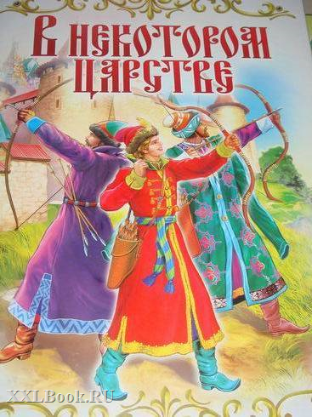
Зачин

Slide 17
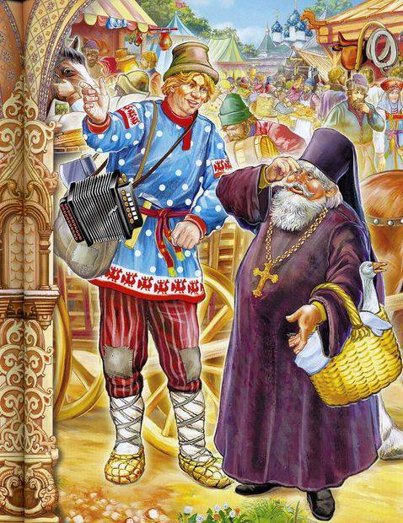
А. С. Пушкин
«Сказка о попе и
о работнике его Балде»
Поп ему в ответ:
“Нужен мне работник:
Повар, конюх и плотник.
А где найти мне такого
Служителя не слишком дорогого?”
Балда говорит:
“Буду служить тебе славно,
Усердно и очень исправно,
В год за три щелка тебе по лбу.
Есть же мне давай варёную полбу”.

Slide 18
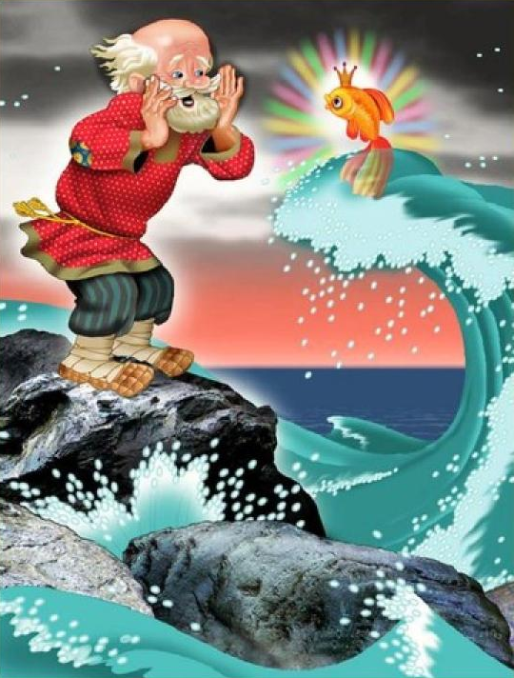
А. С. Пушкин
«Сказка о рыбаке
и рыбке»
Как взмолится золотая рыбка!
Голосом молвит человечьим:
"Отпусти ты, старче, меня в море!
Дорогой за себя дам откуп:
Откуплюсь чем только пожелаешь".
Удивился старик, испугался:
Он рыбачил тридцать лет и три года
И не слыхивал, чтоб рыба говорила.
Отпустил он рыбку золотую
И сказал ей ласковое слово:
"Бог с тобою, золотая рыбка!
Твоего мне откупа не надо;
Ступай себе в синее море,
Гуляй там себе на просторе".

Slide 19
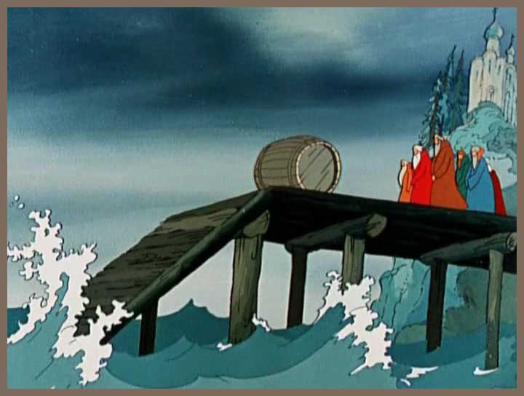
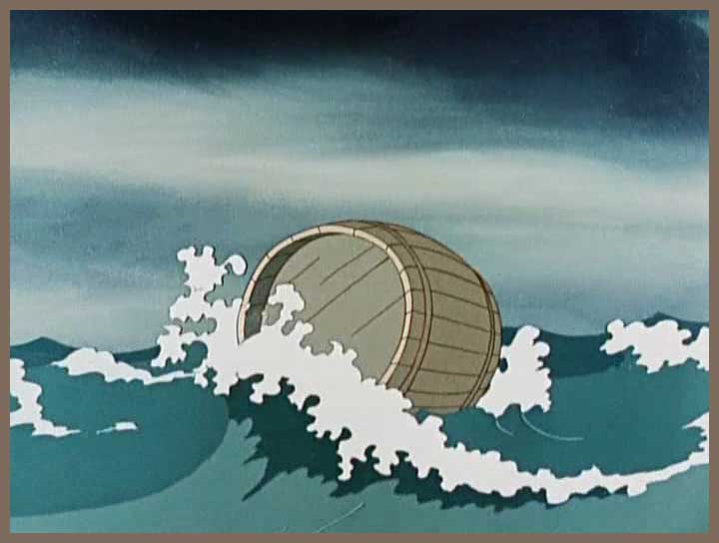
Гипербола – это преувеличение.

Slide 20
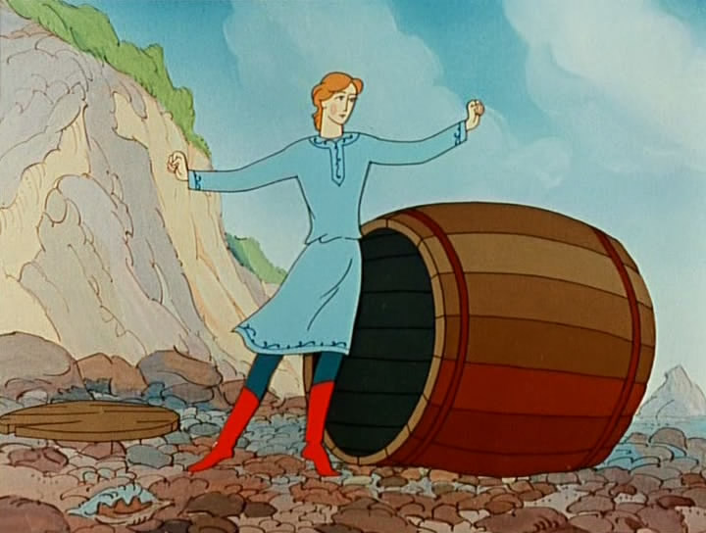
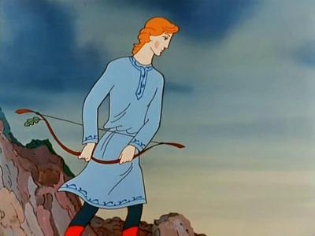

Slide 22

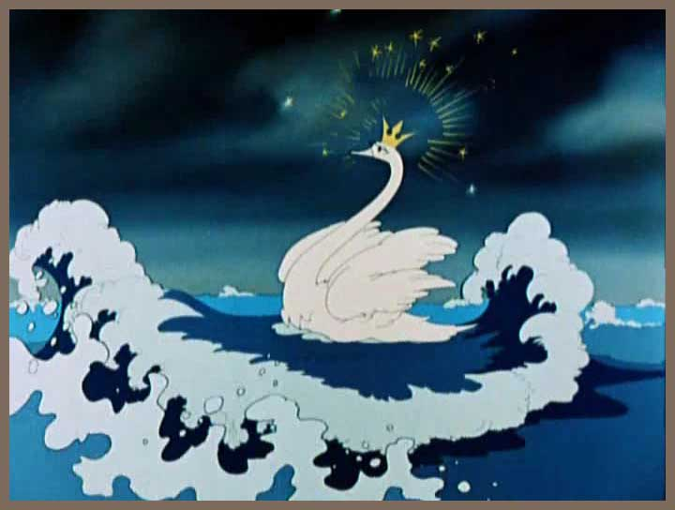

Slide 23
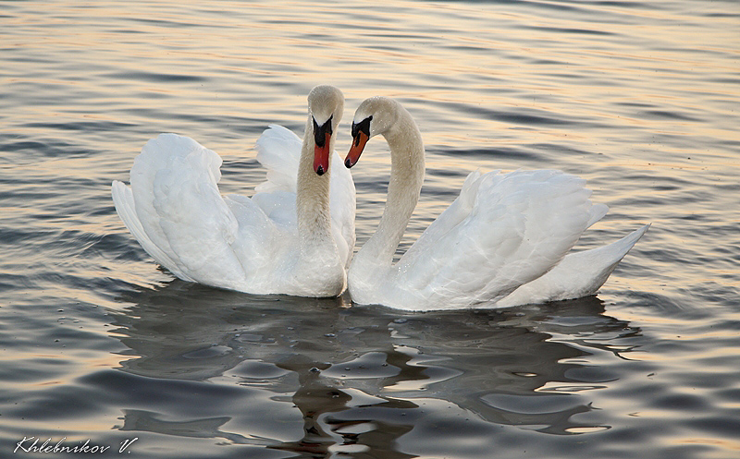
Физкультминутка.

Slide 24
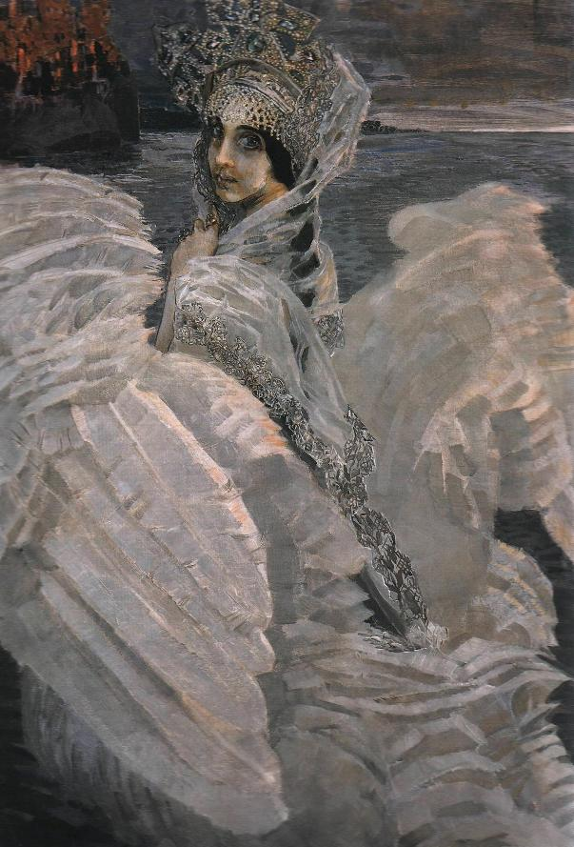
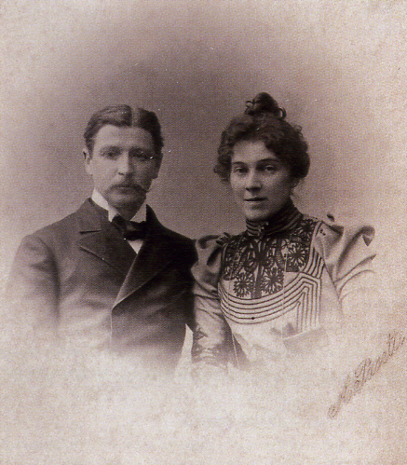
М. А. Врубель
«Царевна-Лебедь»
Врубель с супругой.

Slide 25
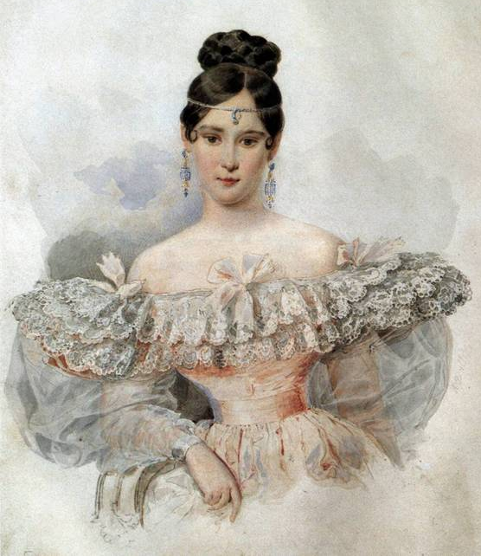
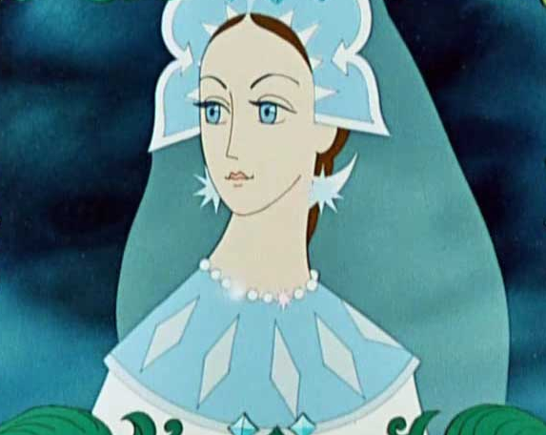
Прототип - лицо, послужившее автору оригиналом для создания литературного образа.
Жена А. С. Пушкина
Наталья Гончарова

Slide 26
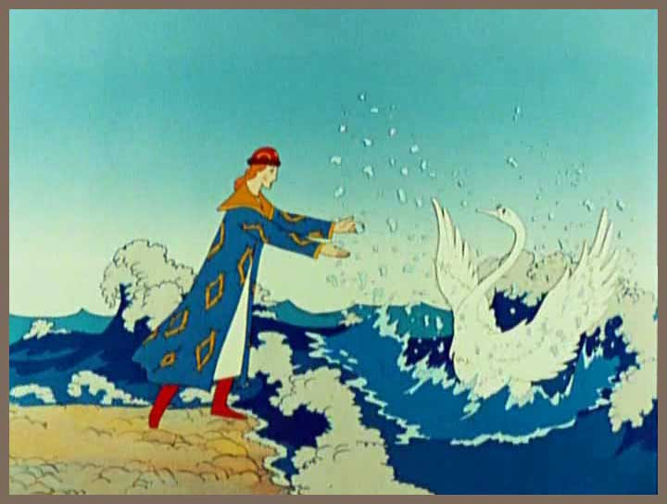
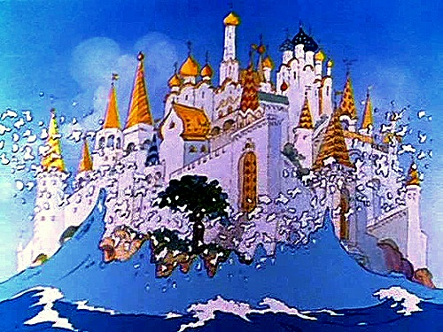
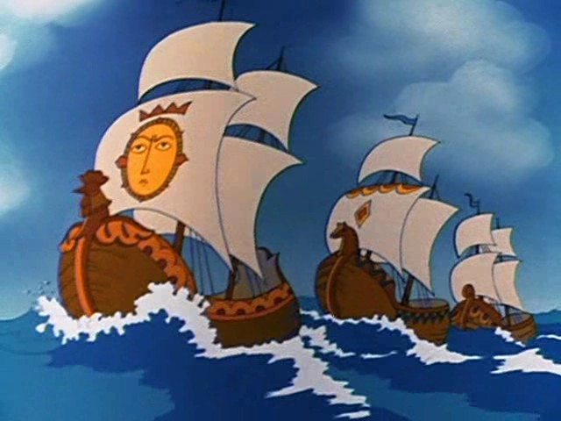
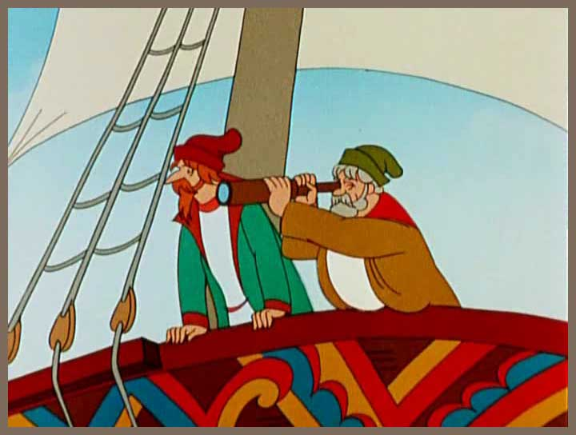
Здравствуй, князь ты мой прекрасный…
Остров Буян
Корабельщики

Slide 27
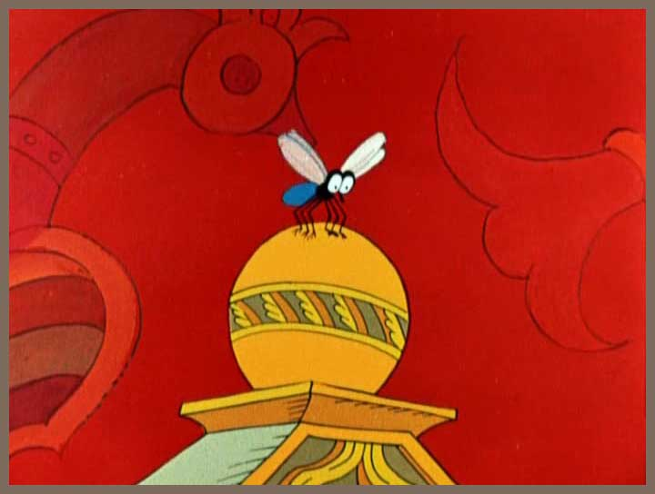
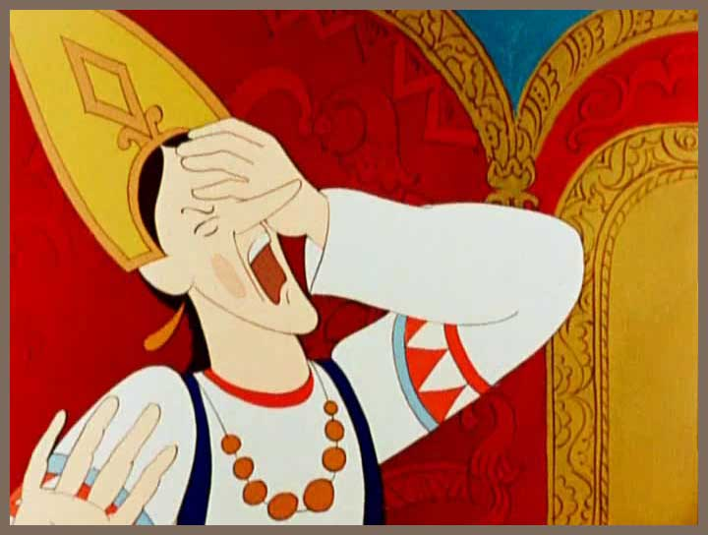

Slide 28
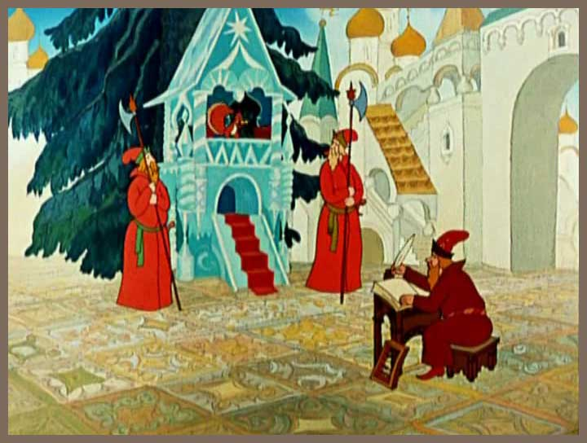
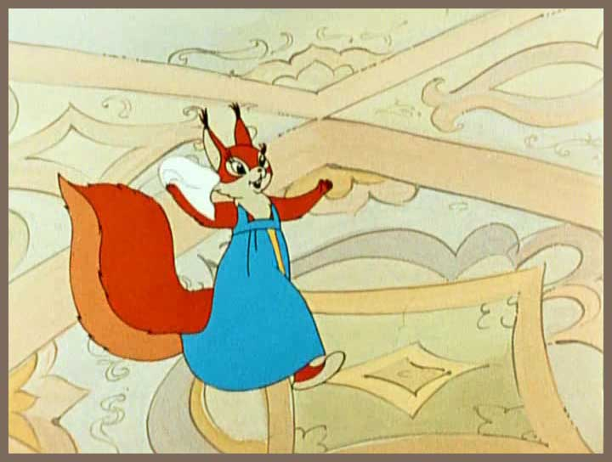

Slide 29
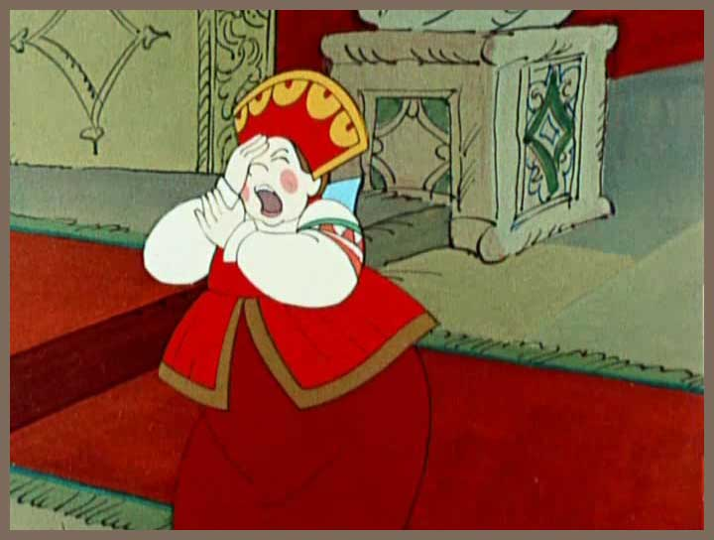

Slide 30
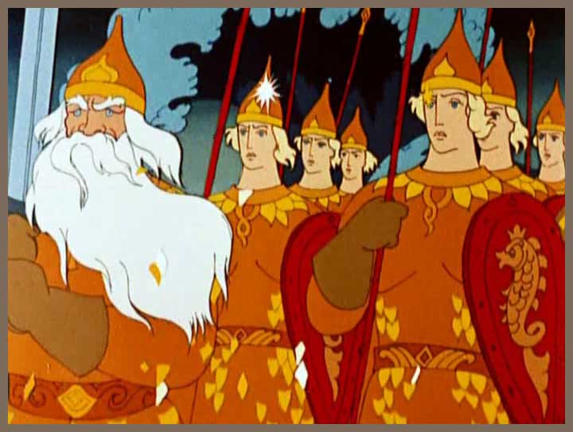

Slide 31
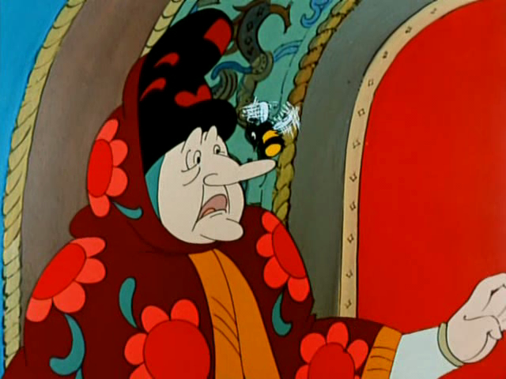

Slide 32
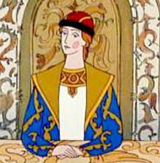
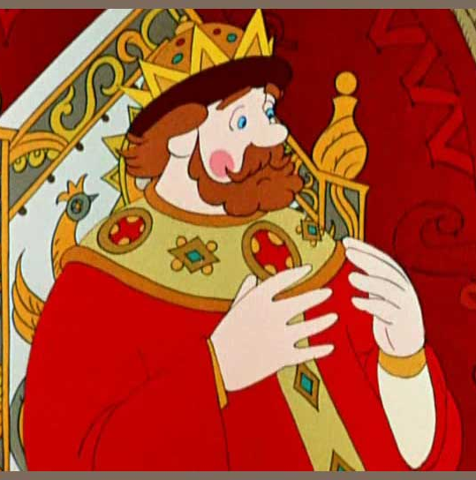
Князь Гвидон
заботливый сын
добрый
справедливый
милосердный
благородный
энергичный
простой
вспыльчивый
любящий
сильный
внимательный
Царь Салтан

Slide 33
Царь Салтан
Князь Гвидон
заботливый сын
добрый
справедливый
милосердный
благородный
энергичный
простой
любящий
сильный
внимательный
добрый
справедливый
простой
вспыльчивый
любящий

Slide 34
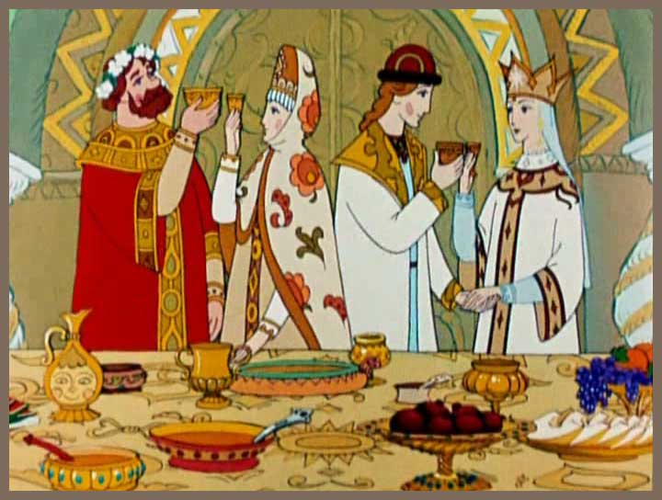

Slide 35
«Сказка о царе Салтане…» | Волшебные сказки
Нет зачина. | 1. Начинается с зачина.
2. Троекратный повтор событий. | 2. Троекратный повтор событий.
3. Волшебные события, герои. | 3. Волшебные события, герои, предметы.
4. Сказочный язык. | 4. Сказочный язык.
5. Зло прощено. | 5. Зло наказано.
6. Сказочная концовка. | 6. Сказочная концовка.

Slide 36

Игра «Это правда, это неправда».

Slide 37
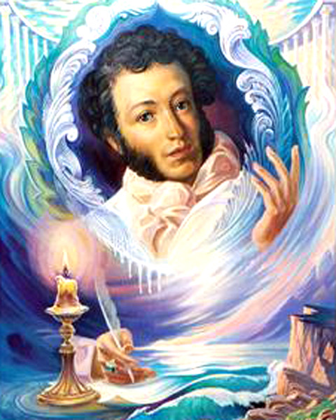
Люблю я Пушкина творенья,
И это вовсе не секрет.
Его поэм, стихотворений,
Прекрасней не было и нет!
С мальства его читаем сказки,
В них жар души, природы краски.
Добро цветов, в них злоба чахнет.
В них русский дух,
В них Русью пахнет!
За Пушкина Руси спасибо,
От имени всего народа!
Ведь мы стихи его читаем,
Как он писал – без перевода.

Slide 38
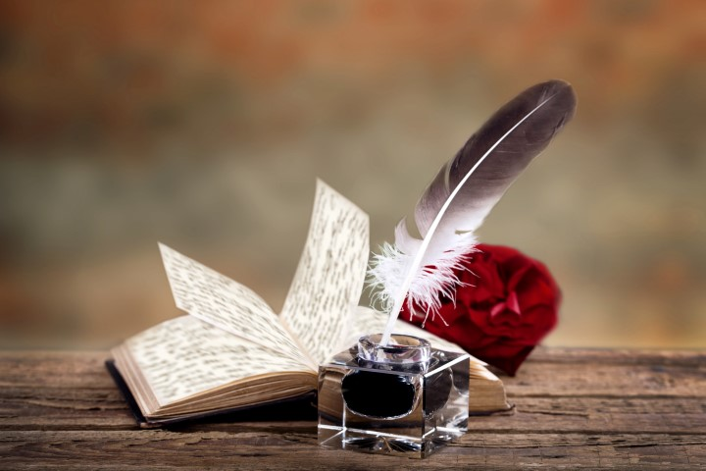
Спасибо за урок!

